Slide 1
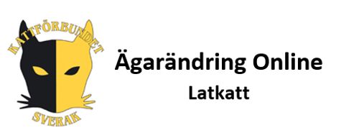
Ägarändring online av katt som är stambokförd i SVERAK

Slide 2
För att kunna göra ägarbyte online behöver den nya ägaren ha svenskt personnummer och BankID.

Slide 3
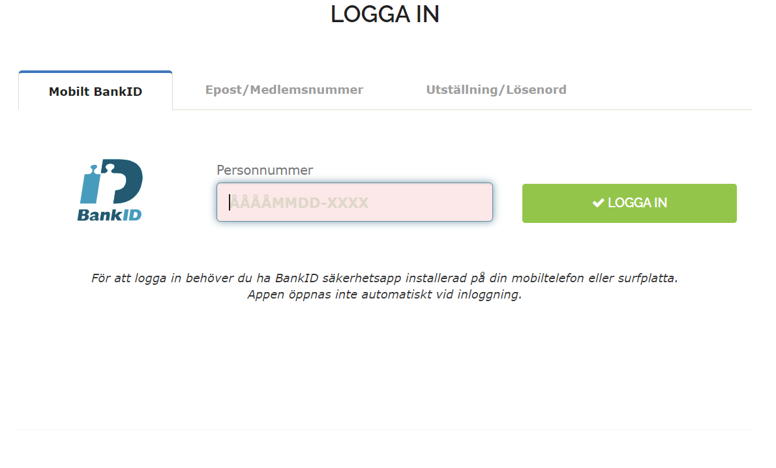
Logga in på minakatter.sverak.se med ditt personnummer och BankID

Slide 4
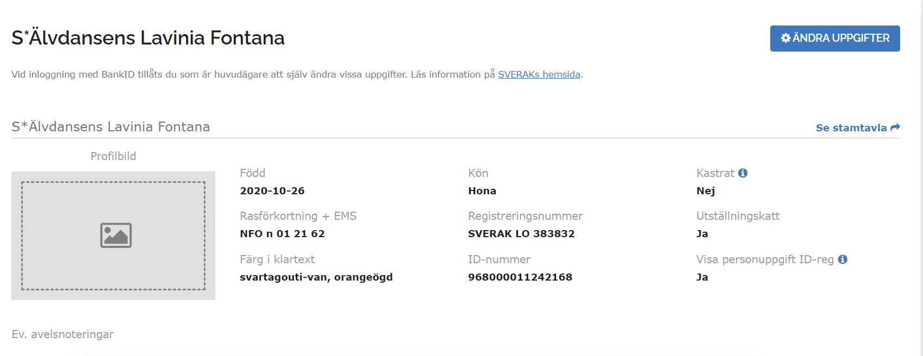
*Gå till listan över dina katter, och välj den katt du göra ägarändringen på. *Klicka på den blå rutan ÄNDRA UPPGIFTER

Slide 5
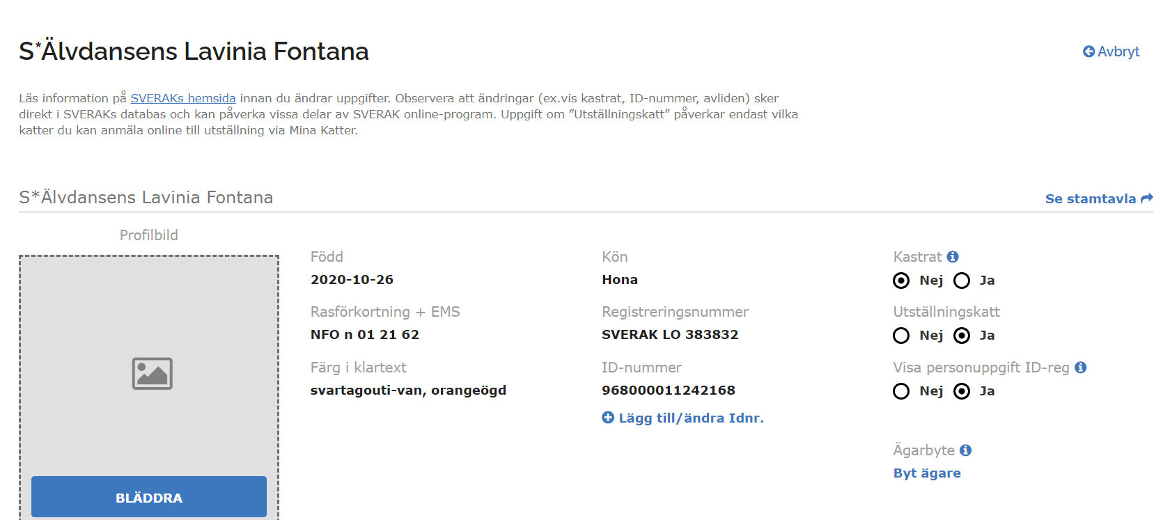
*Kontrollera att kattens id-nummer finns registrerat. Om inte, klicka på Lägg till/ändra Idnr
*Id-numret är detsamma som chippets femtonsiffriga nummer. Bocka också för visa personuppgift i ID-reg.

Slide 6
Härefter väljer du Byt ägare

Slide 7
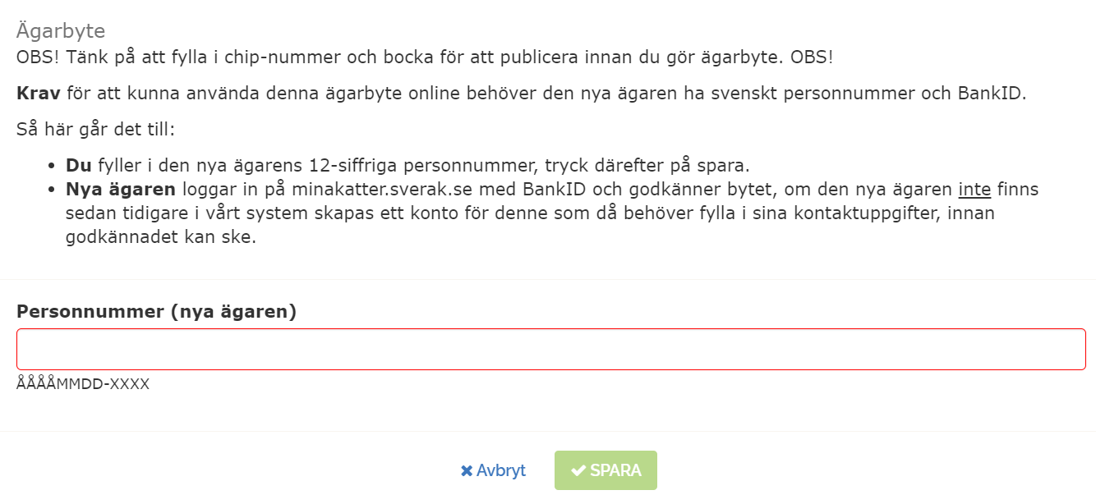
Fyll nu i den nya ägarens personnummer, och spara.

Slide 8
Nya ägaren loggar in på minakatter.sverak.se med BankID och godkänner bytet
Om den nya ägaren inte finns sedan tidigare i SVERAKs system skapas ett konto för denne som då behöver fylla i sina kontaktuppgifter, innan godkännandet kan ske.

Slide 9
I samma stund som den nya ägaren godkänt ägarbytet, har katten bytt ägare. Du kan då inte längre se den i listan över Mina katter.
Lycka till!

